Slide 1




Ascension
Visualiser l’invisible

Slide 2
Needs & Scope
Needs Validation & Inclusion
Problématique: Impossibilité d'analyser objectivement sa technique d'escalade sans coach professionnel
500 000+ grimpeurs en France (Fédération Française de Montagne et d'Escalade)
Marché mondial en croissance : escalade discipline olympique depuis Tokyo 2020
Coût coach personnel : 50-100€/heure → inaccessible pour majorité des pratiquants

Slide 3
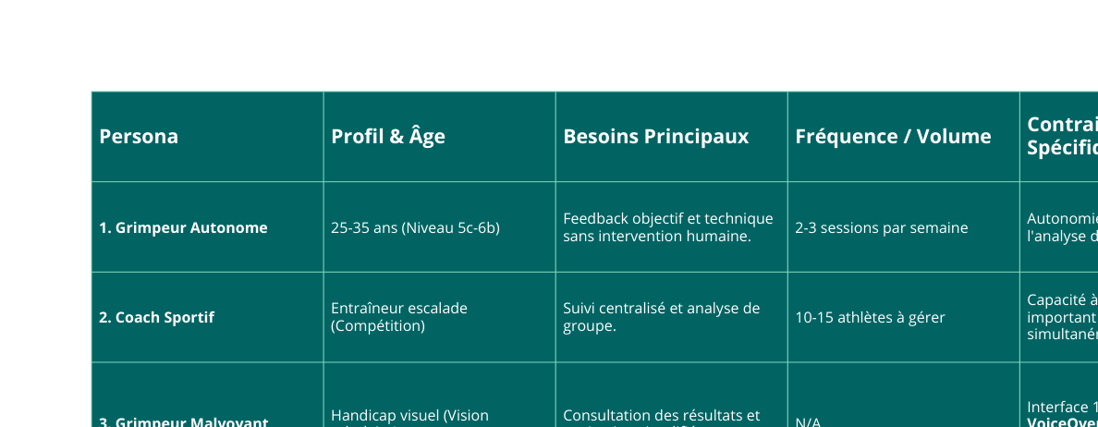
Needs & Scope
Needs Validation & Inclusion
Contraintes handicap identifiées dès cette phase
Conformité WCAG 2.1 niveau AA obligatoire
Navigation vocale complète (VoiceOver iOS, TalkBack Android)
Contraste minimum 4.5:1 sur tous les éléments
Taille boutons minimum 48×48px

Slide 4
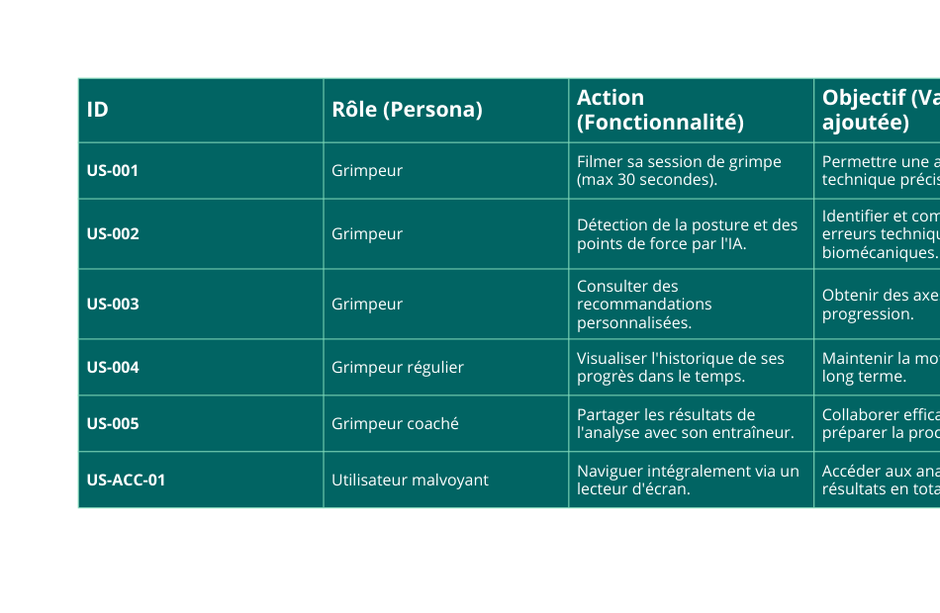
Needs & Scope
Scope Formalization

Slide 5
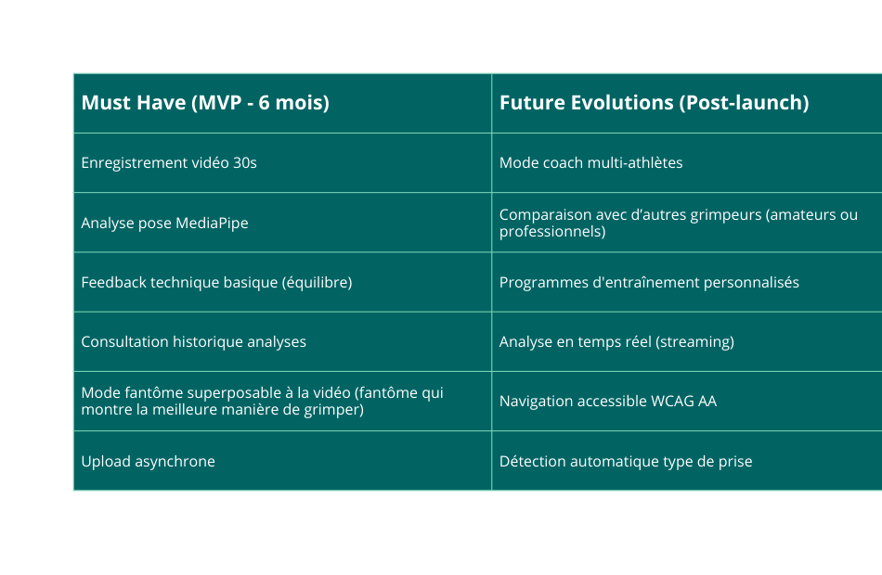
Needs & Scope
Prioritization Strategy

Slide 6
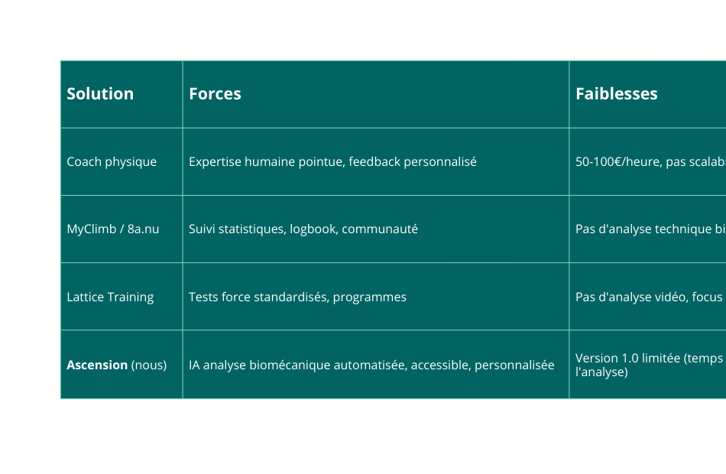
Context & Audit
Audit & Benchmark
Pas de réinvention de la roue :
MediaPipe (Google) : Détection pose, gratuit
OpenCV : Traitement vidéo mature, bibliothèque de référence
Flutter : Framework mobile cross-platform officiel Google
PostgreSQL : SGBD relationnel robuste avec support JSONB natif
Différenciation : Intégration spécifique escalade (détection type de prise, calcul d'angles des segments, feedback contextualisé)

Slide 7
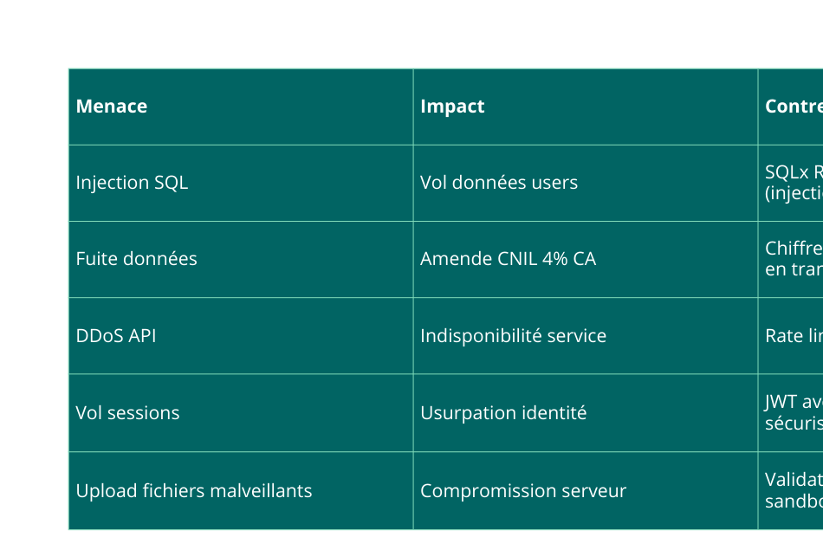
Context & Audit
Legal Constraints & Security Analysis
Vidéos corporelles = données biométriques (Article 9 RGPD)
Obligations légales :
Consentement explicite obligatoire à l'onboarding
Stockage exclusivement EU (Hetzner Allemagne/Finlande)
Droit à l'effacement implémenté (suppression cascade vidéo + analyses)
Notification CNIL sous 72h en cas de breach
Politique de rétention : 90 jours par défaut (sauf consentement extension)

Slide 8
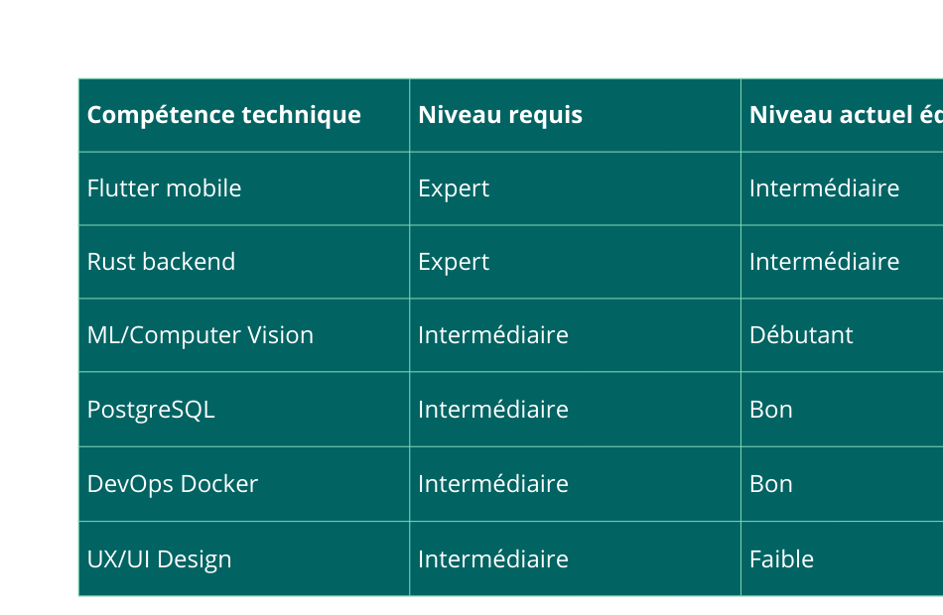
Context & Audit
Resources / Skills Adequacy

Slide 9
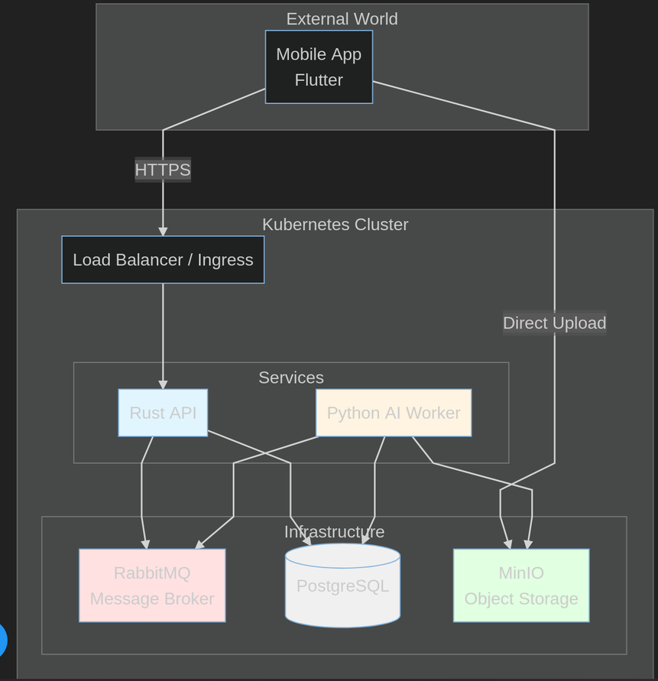
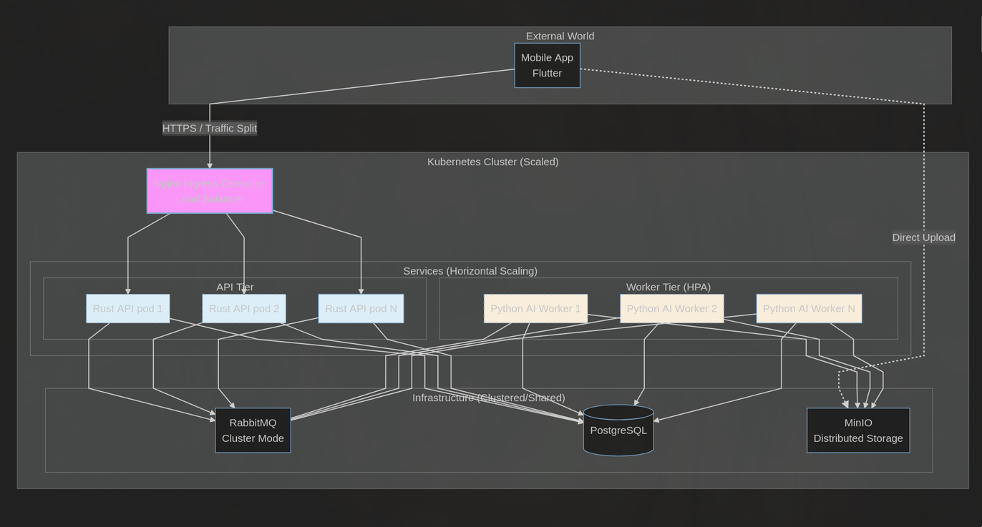
Architecture
& Specs
Global System Architecture

Slide 10
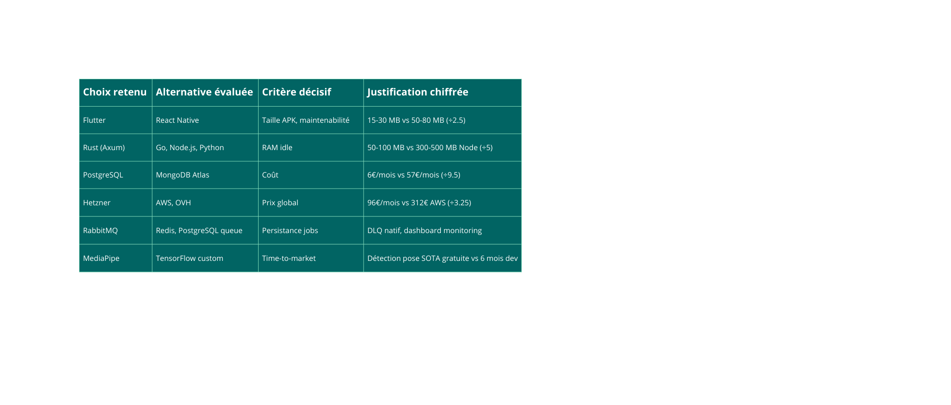
Architecture
& Specs
Justification of Technical Choices
Chaque choix découle directement du benchmark réalisé :
Flutter : Tests APK générés → mesure réelle 18 MB vs 62 MB React Native
Rust : Benchmarks RAM mesurés au runtime → 94 MB idle vs 420 MB Node.js
Hetzner : Simulation facture 3 providers → économie 2 592€/an validée

Slide 11
Architecture & Specs
Data Modeling
USERS
id (UUID) PK
email UNIQUE
password_hash
created_at
last_login
VIDEOS
id (UUID) PK
user_id FK
s3_path
size_mb
duration_sec
uploaded_at
ANALYSES
Video_id FK
landmarks JSONB
force_score DECIMAL
balance_score
recommendations TEXT
created_at
1 N
1 N

Slide 12
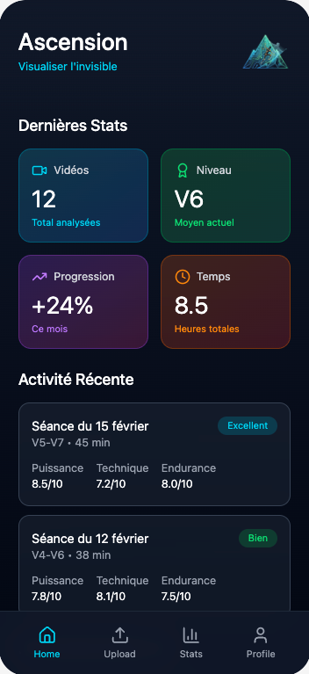
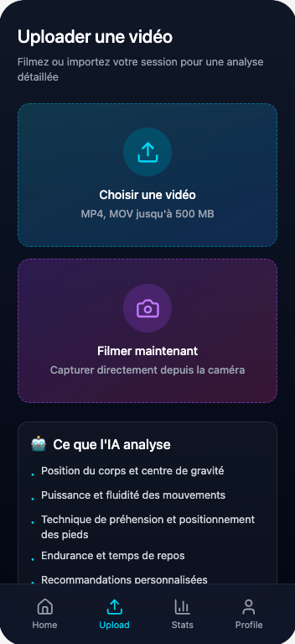
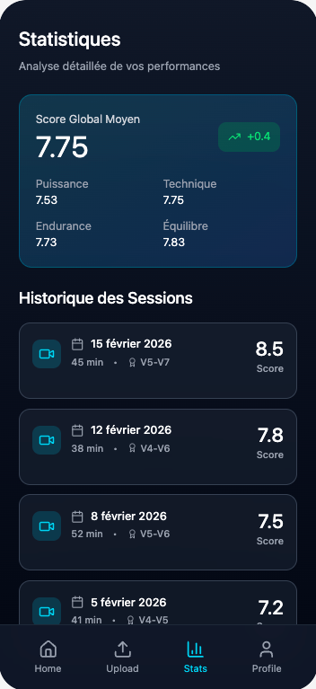
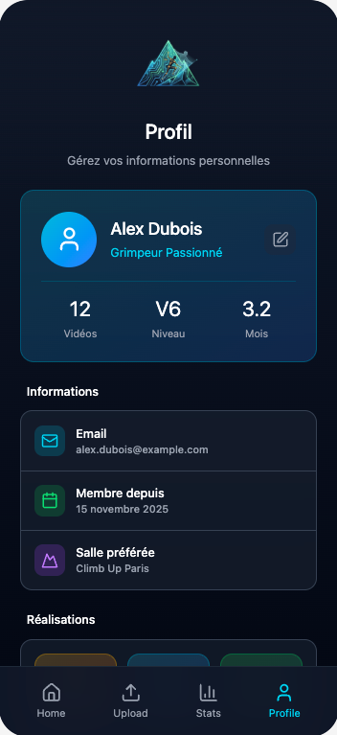
Interface Design (UI/UX)

Slide 13
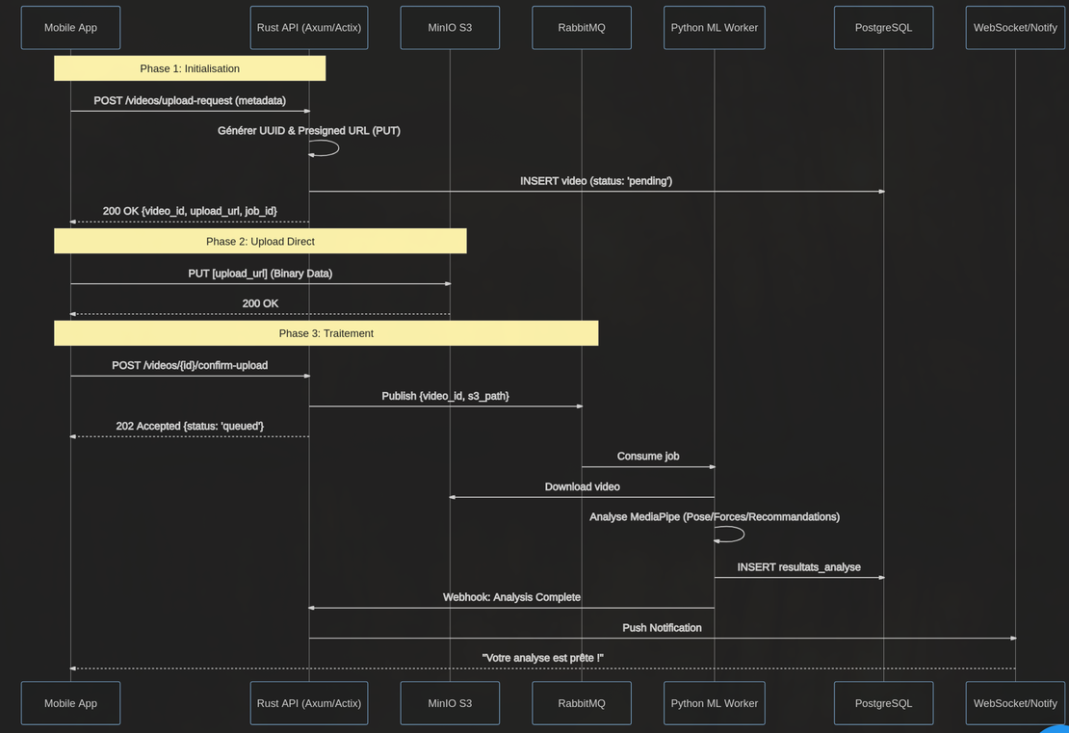
Costing & Sizing
Technical Flows
API Endpoints principaux
POST /auth/register
Body : {email, password}
Response : {user_id, token}
POST /videos/upload-request
Headers : Authorization: Bearer {token}
Body : {filename, content_type}
Response : {video_id, upload_url, job_id}
Note : upload_url est l'URI signée pour le PUT vers MinIO.
POST /videos/{id}/confirm-upload
Headers : Authorization: Bearer {token}
Body : {}
Response : {status: "queued"}
Note : Déclenche l'envoi du message dans RabbitMQ pour le Python Worker.
GET /videos/{id}/analysis
Headers : Authorization: Bearer {token}
Response : {landmarks, force_score, balance_score, recommendations}
GET /users/me/stats
Headers : Authorization: Bearer {token}
Response : {total_videos, avg_force_score, progression_30d}

Slide 14
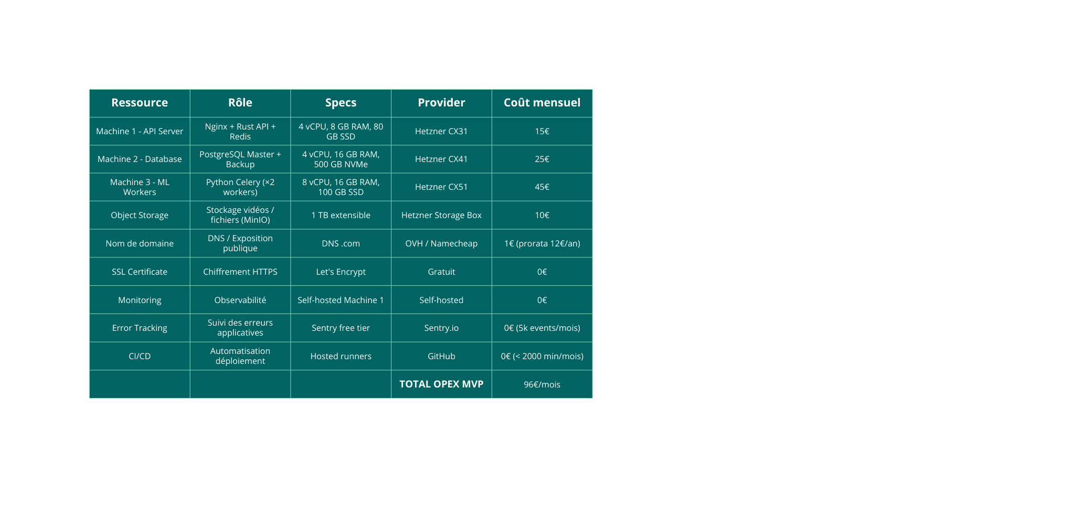
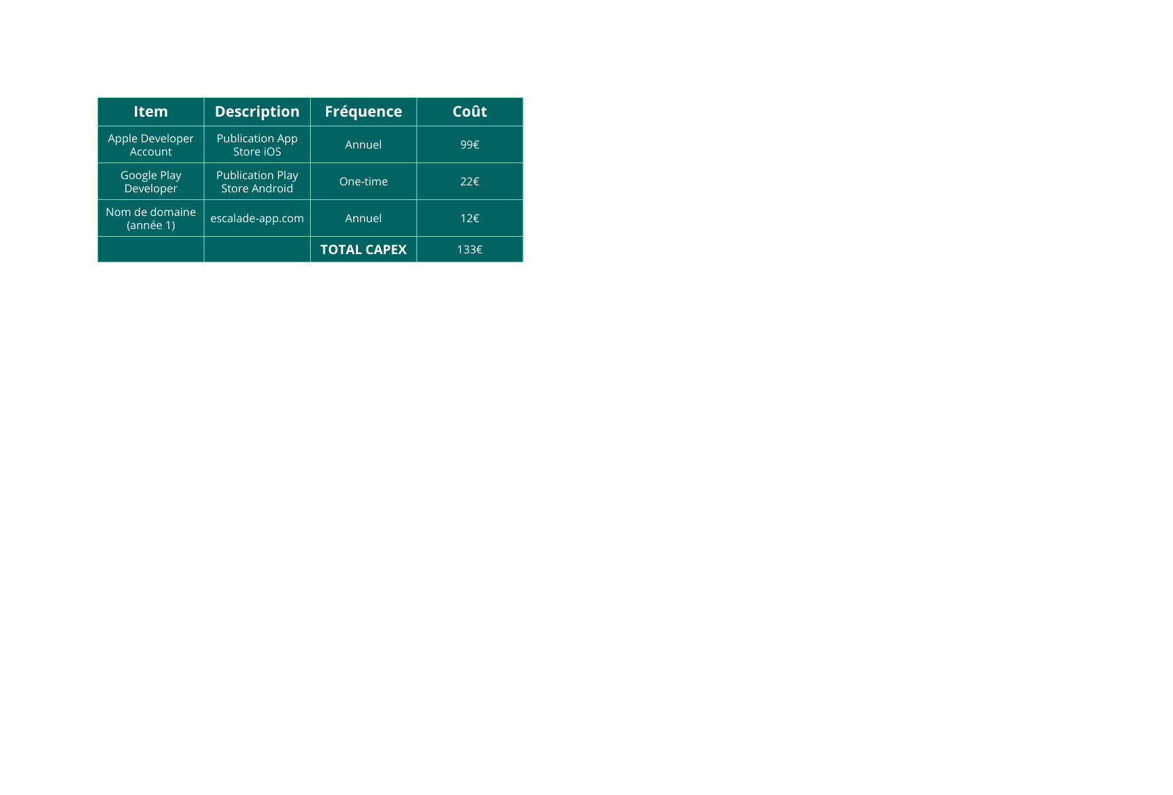
Costing & Sizing
Resource Inventory
Inventaire exhaustif - Infrastructure cloud
CAPEX - Coûts uniques lancement

Slide 15
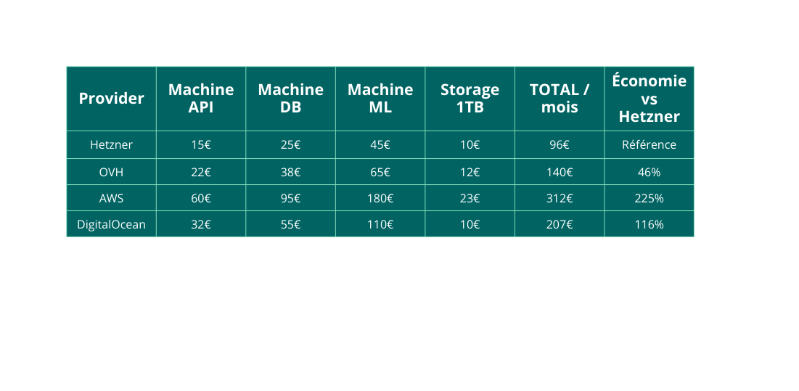
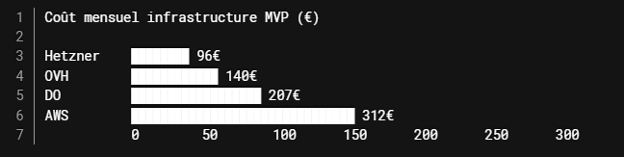
Costing & Sizing
Financial Benchmark
Comparaison providers - Infrastructure MVP équivalente
Graphique visuel

Slide 16
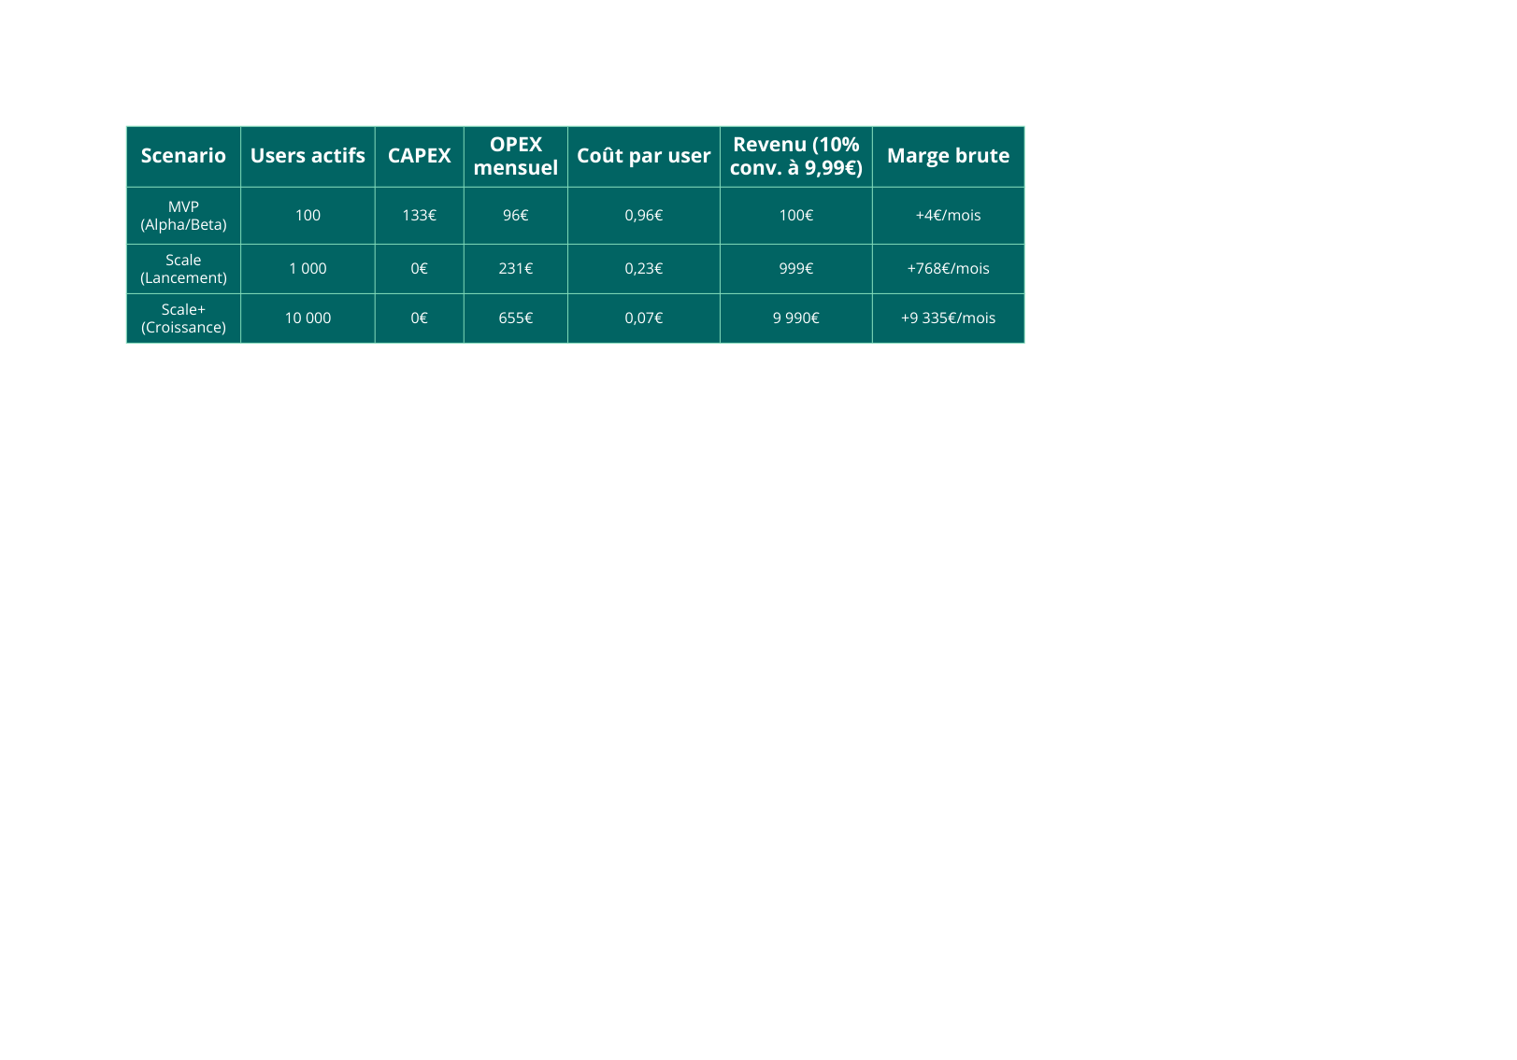
Costing & Sizing
Forecast Budget
(CAPEX/OPEX)
Détail évolution infrastructure Scale
(1000 users)
Budget prévisionnel
Upgrades nécessaires :
Machine DB : 4 vCPU → 8 vCPU, 16 GB → 32 GB (+30€)
Workers ML : ×2 machines supplémentaires (+90€)
Redis dédié : Cache sessions + queue (+12€)
CDN BunnyCDN : Servir vidéos rapidement (+8€)
Monitoring Pro : Sentry paid tier (+15€)
Total : 231€/mois (×2.4 vs MVP)

Slide 17
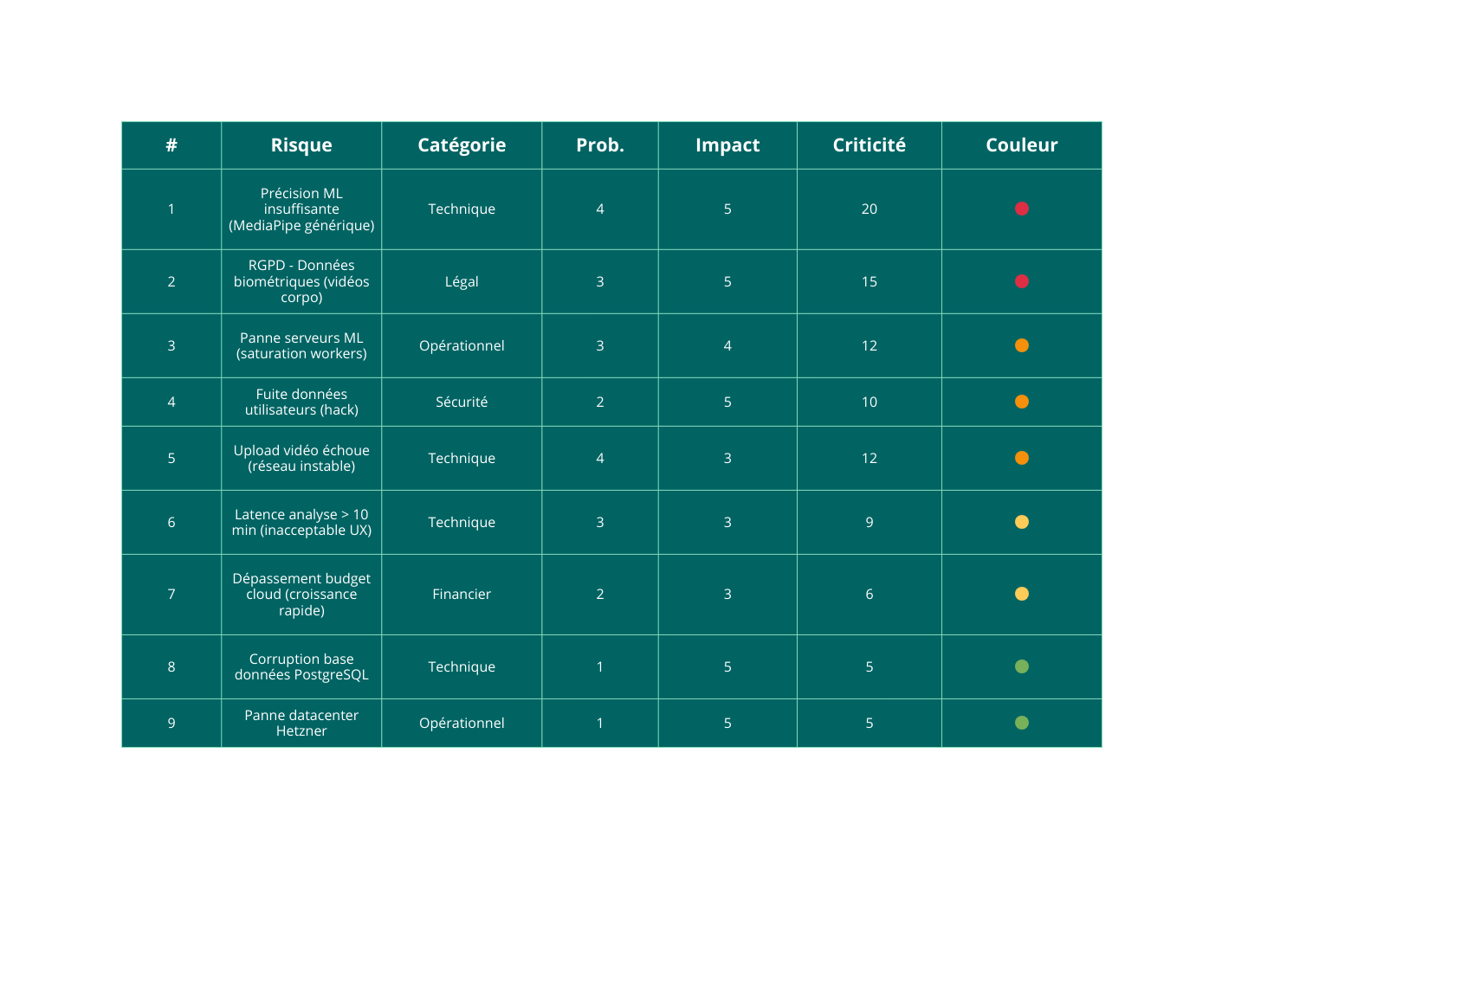

Impacts & Risks
Risk Analysis
Risques identifiés
Matrice Probabilité × Impact
8/9
2
1
3
7
6
2

Slide 18
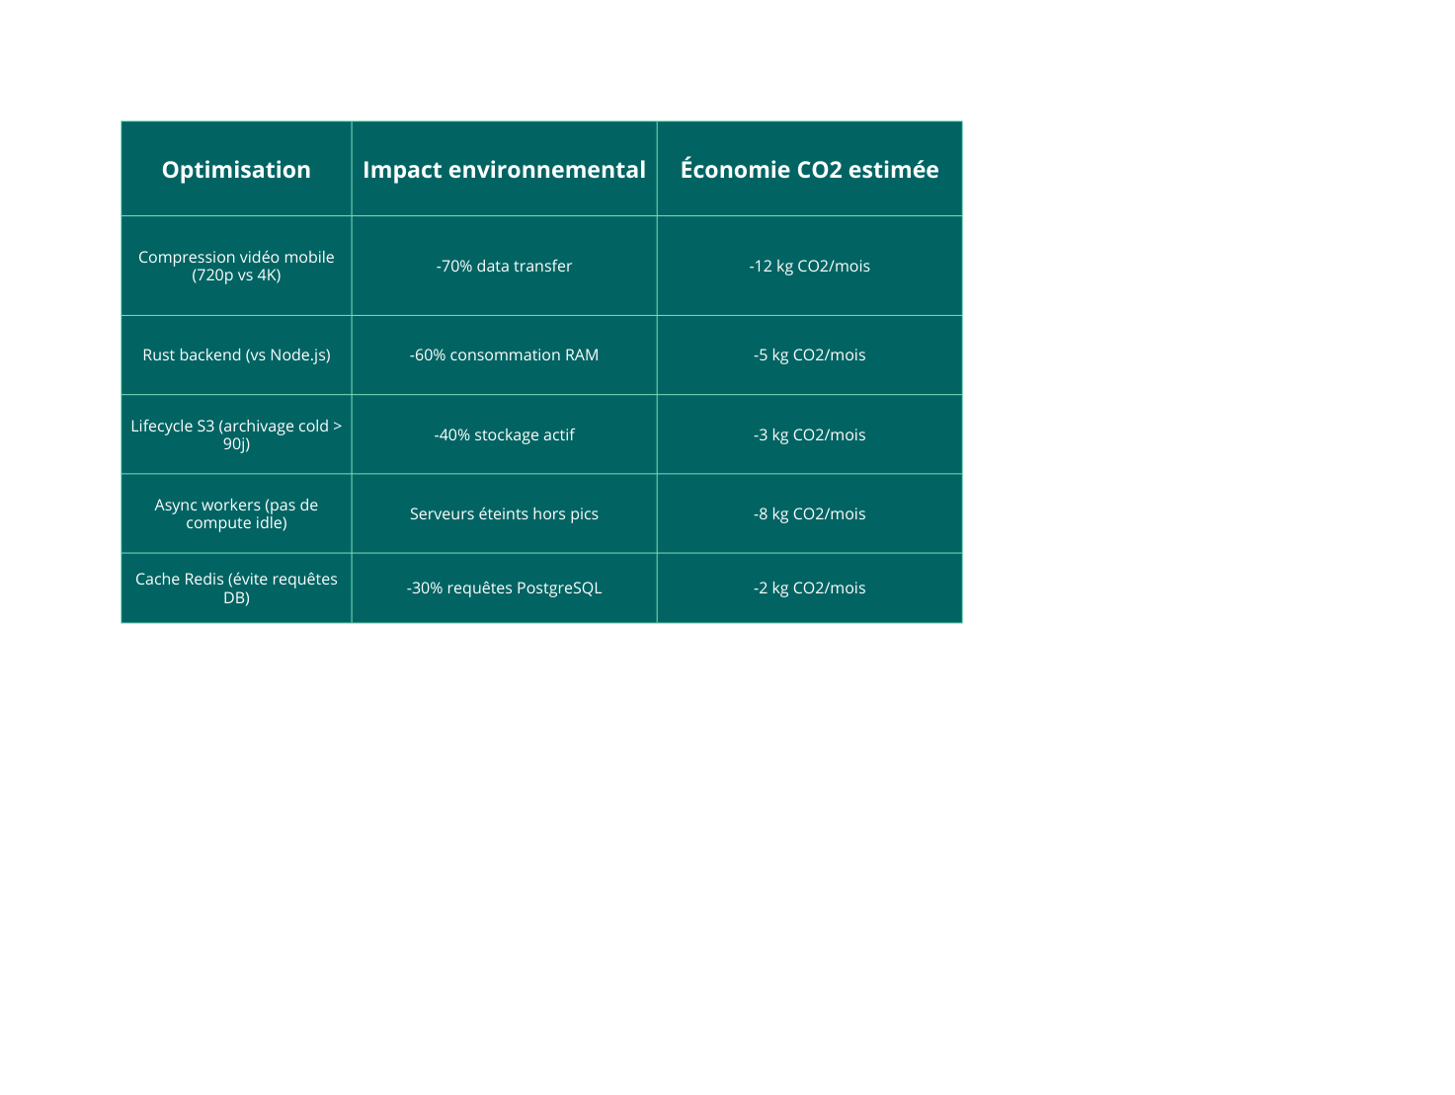
Impacts & Risks
GreenIT & Societal Impact
Actions éco-conception mises en œuvre

Slide 19
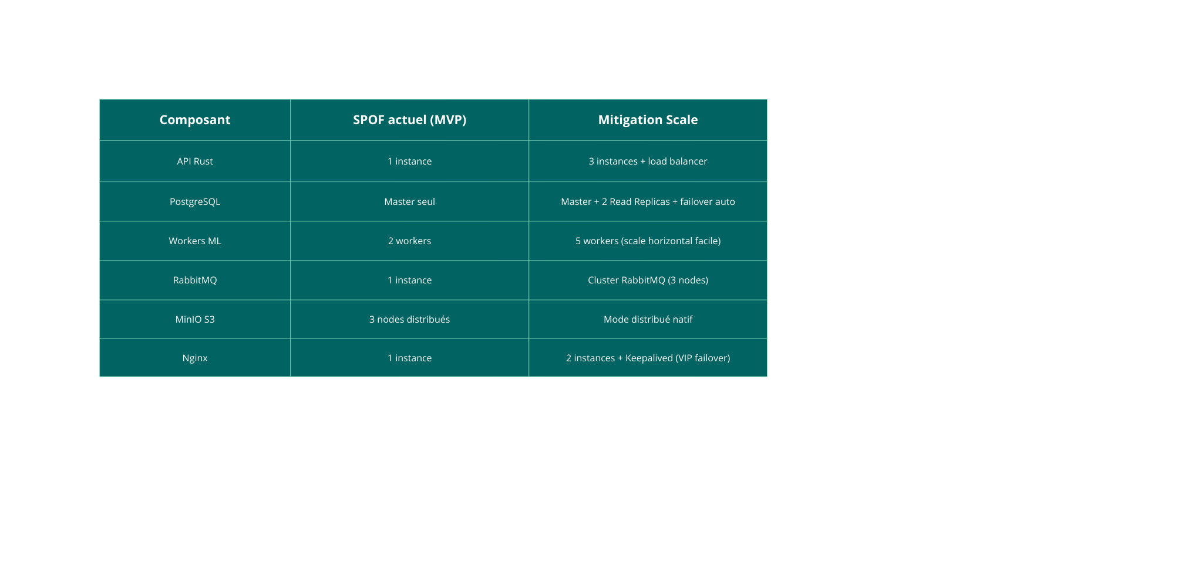
Impacts & Risks
Resilience & Continuity
Points de défaillance uniques identifiés :

Slide 20



Merci.
Hésitez pas à nous suivre !
Si vous avez des questions, n’hésitez pas à contacter nos membres :
olivier.pouech@epitech.eu (CEO)
gianni.tuero@epitech.eu (chef de projet)
nicolas.toro@epitech.eu (chef d’équipe)
christophe.vandevoir@epitech.eu
lou.pellegrino@epitech.eu
Notre communautée
Discord
Notre organisation
GitHub

